Slide 1
יצירת מצגת – חלק א'
הצגה מול קהל

Slide 2
טיפ 1 – הכירו את קהל היעד
הצגת מצגת בנושא מכוניות אוטונומיות לתלמידים, אינה זהה להצגת אותו נושא למדענים שעוסקים בעיבוד תמונה.
המסר חייב להתאים לקהל המאזינים.
כך גם רמת הדיוק והפרטים.

Slide 3
טיפ 2 – הגדירו תבנית
מצגת טובה היא כמו יצירת סיפור טוב – יש לה התחלה, אמצע וסוף.
חייב להיות סדר!
אל תזרקו רעיונות חסרי הקשר.
כדאי שכל חלק במצגת יהיה קשור ישירות או בנוי על החלק הקודם.
כך הקהל ייצור קשרים לוגיים בין המסרים בכל חלק של המצגת.

Slide 4
טיפ 3 – השתמשו בעזרים ויזואליים
מצגת טובה תעשה שימוש חכם בעזרים ויזואליים:
תמונות
גרפים
אנימציה
עזרים ויזואליים עם מספרים תמיד עדיפים על מלל
הגרף/תמונה חייבים להעביר את המסר של השקף הנוכחי

Slide 5
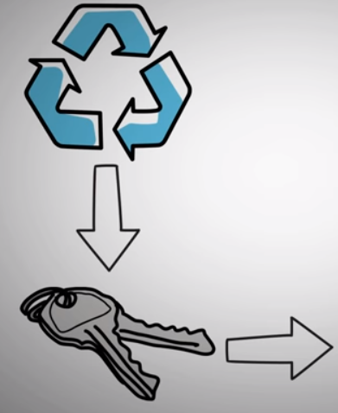
טיפ 4 – חזרו על רעיונות מרכזיים
חזרה על מסר מרכזי במהלך המצגת היא חשובה.
חישבו על המסר העיקרי שאותו אתם/ן רוצים/ות להעביר.
חיזרו עליו באופנים שונים במהלך המצגת.
סיימתם את החלק הראשון של המצגת?
בתחילת החלק הבא סכמו את המסר המרכזי.
הוא יקשר בין חלקי המצגת.

Slide 6
טיפ 5 – נסו לספר סיפור
מצגת טובה גורמת למאזינים להרגיש שהם חלק מסיפור.
זה יכול להיות:
סיפור אישי שלכם/ן
סיפור על דמות בדיונית
המטרה היא ליצור הרגשה של שיתוף.
היו כנים עם קהל היעד שלכם/ן.

Slide 7
טיפ 6 – תחושת הזדהות
נסו לגרום לקהל שלכם/ן להרגיש קירבה אליכם.
איך?
היו נינוחים
אל תהיו רציניים מדי.
שלבו מעט הומור במקומות הנכונים.
מותר ואפילו מומלץ להראות שאתם נלהבים מהרעיון. זה מדבק.
מדי פעם עיצרו ל-2 שניות, ואפשרו לקהל לעבד את המידע והמסר המרכזי.
הכי חשוב – פשוט תהיו עצמיכם/ן, הכי אותנטיים שאפשר.

Slide 8
טיפ 7 – אימון, אימון ועוד אימון
זה הטיפ החשוב ביותר!!
אין דרכי קיצור.
כדי לבנות את הביטחון שלכם/ן, תצטרכו להתאמן על המצגת:
מול מראה
מול קהל אוהד (משפחה, חברים)
לימדו את המצגת על בוריה
מדדו זמן – כמה זמן לוקח לכם/ן לדבר על כל נושא?

